Slide 1
Slajd pierwszy

Slide 2
Postępowanie skargowe

Slide 3
Ustawa o zapewnianiu dostępności
6 września 2021 r. weszły w życie przepisy art. 29-34 Ustawy z dnia 19 lipca 2019 r. o zapewnianiu dostępności osobom ze szczególnymi potrzebami (t.j. Dz. U. z 2020 r. poz. 1062).
Zgodnie z art. 3 ustawy każdy podmiot publiczny zobowiązany jest do zapewniania obywatelom dostępności.

Slide 4
Czym jest bariera?
Przeszkoda lub ograniczenie uniemożliwiające lub utrudniające osobom ze szczególnymi potrzebami udział w różnych sferach życia na zasadzie równości z innymi osobami, na przykład:
Brak podjazdu do wejścia do budynku,
Zbyt wąskie wejście,
Przeźroczyste drzwi lub ściany w korytarzu,
Brak pętli indukcyjnej do obsługi klienta.

Slide 5
Osoba ze szczególnymi potrzebami
Osoba ze szczególnymi potrzebami – osoba, która ze względu na swoje cechy zewnętrzne lub wewnętrzne, albo ze względu na okoliczności, w których się znajduje, musi podjąć dodatkowe działania lub zastosować dodatkowe środki w celu przezwyciężenia bariery, aby uczestniczyć w różnych sferach życia na zasadzie równości z innymi osobami.

Slide 6
Dostępność – jej obszary i wymagania
Dostępność architektoniczna
Dostępność informacyjno-komunikacyjna
Dostępność cyfrowa
Minima dostępności określa art. 6 Ustawy
Dostępność powinna być zapewniana poprzez stosowanie uniwersalnego projektowania lub racjonalnych usprawnień

Slide 7
Wymogi dostępności architektonicznej
zapewnienie wolnych od barier poziomych i pionowych przestrzeni komunikacyjnych budynków,
zapewnienie dostępu do wszystkich pomieszczeń, z wyłączeniem pomieszczeń technicznych,
zapewnienie informacji na temat rozkładu pomieszczeń w budynku, co najmniej w sposób wizualny i dotykowy lub głosowy,
zapewnienie wstępu do budynku osobie korzystającej z psa asystującego,
zapewnienie osobom ze szczególnymi potrzebami możliwości ewakuacji lub ich uratowania w inny sposób.

Slide 8
Wymogi dostępności informacyjno-komunikacyjnej
obsługa z wykorzystaniem środków wspierających komunikowanie się lub przez wykorzystanie zdalnego dostępu online do usługi tłumacza przez strony internetowe i aplikacje,
instalacja urządzeń lub innych środków technicznych do obsługi osób słabosłyszących, np. pętli indukcyjnych, systemów FM,
zapewnienie na stronie internetowej danego podmiotu informacji o zakresie jego działalności - w postaci elektronicznego pliku zawierającego tekst odczytywalny maszynowo, nagrania treści w polskim języku migowym oraz informacji w tekście łatwym do czytania,
zapewnienie, na wniosek osoby ze szczególnymi potrzebami, komunikacji z podmiotem publicznym w formie określonej w tym wniosku.

Slide 9
Dostęp alternatywny
Zgodny z ustawą wyłącznie w indywidualnych przypadkach, gdy brak możliwości zapewnienia dostępności przez podmiot publiczny, np. ze względów technicznych lub prawnych.
Przykłady:
wsparcie innej osoby,
wsparcie techniczne, w tym z wykorzystaniem nowoczesnych technologii,
wprowadzenie organizacji podmiotu publicznego umożliwiającej realizację potrzeb osób ze szczególnymi potrzebami, w niezbędnym zakresie dla tych osób.

Slide 10
Podmioty podlegające ustawie o dostępności
Organy władzy administracji rządowej,
wspólnoty samorządowe,
Jednostki budżetowe i samorządowe zakłady budżetowe,
ZUS, KRUS, NFZ,
Uczelnie, instytuty PAN,
SP ZOZ,
Sądy i trybunały,
Publiczne instytucje kultury.

Slide 11
Procedura
Informacja o braku dostępności
Wniosek o zapewnienie dostępności
Skarga na brak dostępności

Slide 12
Informacja o braku dostępności
Informację może złożyć każdy.
Podmiot nie musi odpowiadać.
Informacja może dotyczyć braku dostępności architektonicznej lub informacyjno-komunikacyjnej.
Nie można skarżyć podmiotu za brak odpowiedzi lub gdy nie wprowadzi zmian wynikających z informacji.

Slide 13
Wniosek o zapewnienie dostępności
Składa osoba ze szczególnymi potrzebami lub jej przedstawiciel ustawowy;
Można złożyć w każdym czasie;
Musi zaistnieć interes faktyczny;
Składa się do podmiotu publicznego, którego działalności dotyczy wniosek;
Termin na zapewnienie dostępności to 14 dni od dnia złożenia wniosku, podmiot publiczny może pisemnie wydłużyć maksymalnie do 2 miesięcy (w uzasadnionych przypadkach).
Podmiot publiczny może zawiadomić, że nie zapewni dostępności, musi to uzasadnić i zapewnić dostęp alternatywny.

Slide 14
Skarga na brak dostępności
Składa wnioskodawca do Prezesa Zarządu PFRON;
W terminie 30 dni od upływu terminu zapewnienia dostępności lub otrzymania zawiadomienia o odmowie zapewnienia dostępności;
Prezes Zarządu PFRON w drodze decyzji nakazuje zapewnienie dostępności lub odmawia nakazania dostępności;
Decyzję Prezesa Zarządu PFRON można zaskarżyć do WSA.

Slide 15
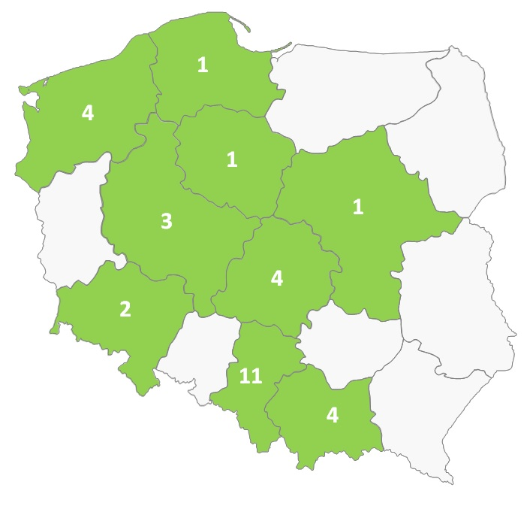
Od 6 września 2021 r. do PFRON wpłynęło 31 skarg
(stan na 18 lipca 2022 r.

Slide 16
Skargi złożone do PFRON
Ilość skarg na brak dostępności: 31
Postępowania zakończone: 27
Wydano dwie decyzje nakazujące dostępność
Wydano jedną decyzję odmawiającą nakazanie zapewnienia dostępności
42% skarg posiadała braki formalne np. brak wcześniejszego złożenia wniosku o zapewnienie dostępności

Slide 17
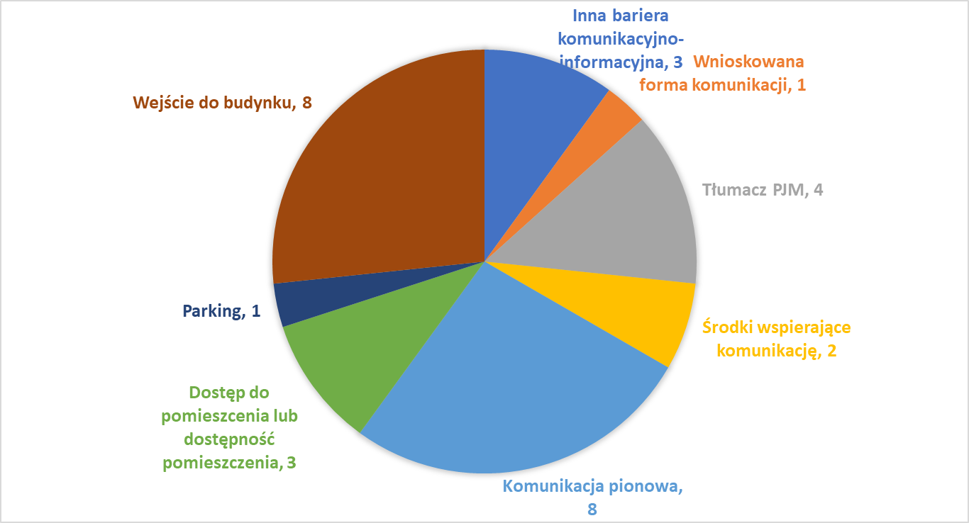
Bariery wskazywane w skargach
Ilość skarg na brak dostępności architektonicznej: 20
Ilość skarg na brak dostępności informacyjno-komunikacyjnej: 10 (1 skarga dotyczyła dostępu do usługi)

Slide 18
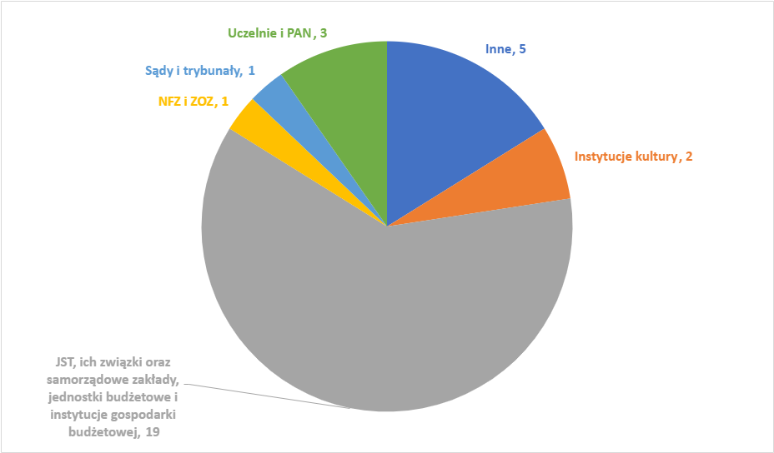
Większość skarg złożono na niezapewnienie dostępności przez samorządy gmin i powiatów.
Rodzaje skarżonych podmiotów

Slide 19


PFRON opracował wzory pism dotyczących zapewnienia dostępności
dostepnosc.pfron.org.pl
  www.gov.pl
Infolinia PFRON 22 581 84 10 nr wew. 4

Slide 20
Działania informujące i promujące rozwiązania wprowadzone w ustawie
Opublikowanie na Youtube i w mediach społecznościowych informacji w PJM oraz filmów animowanych z transkrypcją, które w sposób przystępny pokazują jak skorzystać z prawa do dostępności zgodnie z procedurą określoną w ustawie.
Poradniki i Broszury rozesłane do ponad 150 Organizacji pozarządowych działających na rzecz osób ze szczególnymi potrzebami.
Konferencja on-line pt. PFRON wspiera dostępność, w której wzięło udział ponad 550 uczestników

Slide 21
Dziękuję za uwagę
http://www.pfron.org.pl/
https://dostepnosc.pfron.org.pl/

